Slide 1
1.2 Μακρομόρια

Slide 2
Γενικά στοιχεία
Οι πρωτεΐνες οικοδομούνται από αμινοξέα, τα νουκλεϊνικά οξέα από νουκλεοτίδια, οι πολυσακχαρίτες από τους μονοσακχαρίτες.
Συνεπώς τα αμινοξέα, τα νουκλεοτίδια και οι μονοσακχαρίτες αποτελούν τις μονάδες δηλ. τα μονομερή.
Τα μονομερή επαναλαμβανόμενα πολλές φορές συνιστούν τα μακρομόρια (πολυμερή)
Τα μονομερή μπορεί να είναι ίδια (πρωτεΐνες)ή διαφορετικά (λιπίδια)

Slide 3
Συμπύκνωση – Υδρόλυση
Κατά τη συμπύκνωση ένα μονομερές χάνει ένα άτομο υδρογόνου (H), ενώ το άλλο μια υδροξυλομάδα (OH). Τελικά τα δύο μονομερή συνδέονται με ομοιοπολικό δεσμό.
Η διάσπαση των μορίων στα μονομερή τους γίνεται με την προσθήκη νερού και ονομάζεται υδρόλυση.

Slide 4
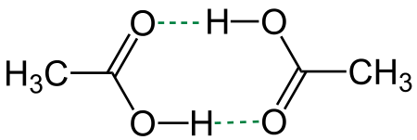
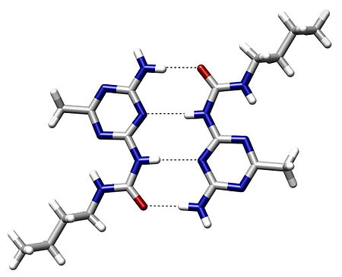
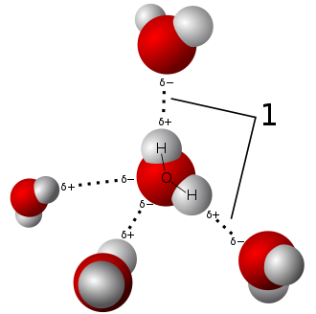
Δεσμοί υδρογόνου (διαμοριακές δυνάμεις)

Slide 5
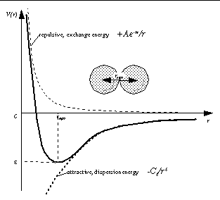
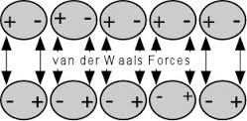
Δυνάμεις Van der Waals (διαμοριακές δυνάμεις)

Slide 6
Ιεραρχία Βιομορίων

Slide 7
Πρωτεΐνες
Αποτελούν δομικά ή λειτουργικά συστατικά του κυττάρου.
Οικοδομούνται με βάση ένα σύνολο από 20 αμινοξέα
Από τα 20 αυτά είδη αμινοξέων, ένας διαφορετικός αριθμός κάθε φορά, συνδεόμενα με διαφορετική αλληλουχία, δίνουν μια τεράστια ποικιλία πρωτεϊνικών μορίων.
Μία πρωτεΐνη μπορεί να έχει μήκος μεγαλύτερο από 1000 αμινοξέα.

Slide 8
Αμινοξέα
Έχουν ανιχνευτεί πάνω από 170 διαφορετικά αμινοξέα από τα οποία 20 μόνο αποτελούν συστατικά πρωτεϊνών.
Το μόριο των αμινοξέων αποτελείται από δύο τμήματα, ένα σταθερό και ένα μεταβλητό. Το σταθερό αποτελείται από ένα άτομο υδρογόνου, μια αμινομάδα και μια καρβοξυλομάδα, ενωμένα σε ένα κοινό άτομο άνθρακα, ενώ το μεταβλητό αποτελείται από την πλευρική ομάδα. Η ομάδα αυτή έχει διαφορετική χημική δομή για κάθε αμινοξύ. Συνεπώς, αν υπάρχουν 20 διαφορετικά αμινοξέα, είναι γιατί υπάρχουν 20 διαφορετικές πλευρικές ομάδες.

Slide 9
Πολυπεπτίδια
Η ένωση δύο αμινοξέων με συμπύκνωση δίνει ένα διπεπτίδιο.
Η ένωση τριών δίνει τριπεπτίδιο κλπ.
Πάνω από 50 αμινοξέα λέμε ότι δίνουν ένα πολυπεπτίδιο

Slide 10
Οργάνωση πρωτεϊνικών μορίων
Η ικανότητα ενός πρωτεϊνικού μορίου να εκδηλώσει το βιολογικό του ρόλο, αποκτάται αμέσως αφού πάρει την τελική διαμόρφωσή του στο χώρο.
Στα πρωτεϊνικά μόρια διακρίνουμε 4 επίπεδα οργάνωσης:
Πρωτοταγές, δευτεροταγές, τριτοταγές και τεταρτοταγές.

Slide 11
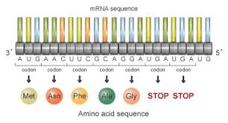
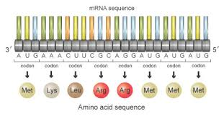
Πρωτοταγής δομή
Η αλληλουχία των αμινοξέων στην πολυπεπτιδική αλυσίδα.

Slide 12
Δευτεροταγής δομή
Η πρωτεΐνη αποκτά ελικοειδή ή πτυχωτή δομή

Slide 13
Τριτοταγής δομή
Η πρωτεΐνη αναδιπλώνεται στο χώρο αποκτώντας μία καθορισμένη μορφή

Slide 14
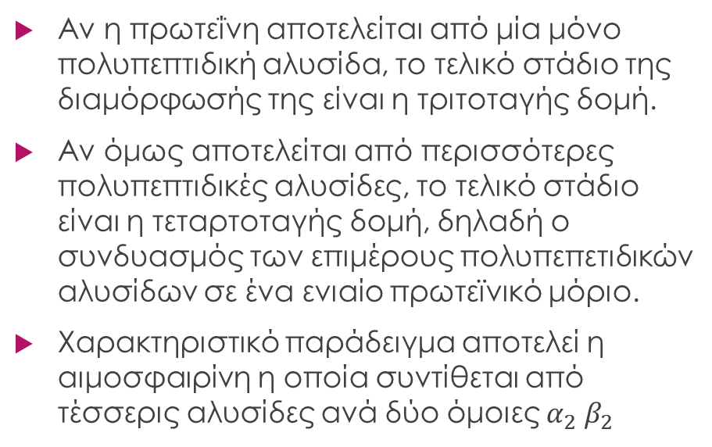
Τεταρτοταγής δομή
Αν η πρωτεΐνη αποτελείται από μία μόνο πολυπεπτιδική αλυσίδα, το τελικό στάδιο της διαμόρφωσής της είναι η τριτοταγής δομή.
Αν όμως αποτελείται από περισσότερες πολυπεπτιδικές αλυσίδες, το τελικό στάδιο είναι η τεταρτοταγής δομή, δηλαδή ο συνδυασμός των επιμέρους πολυπεπετιδικών αλυσίδων σε ένα ενιαίο πρωτεϊνικό μόριο.
Χαρακτηριστικό παράδειγμα αποτελεί η αιμοσφαιρίνη η οποία συντίθεται από τέσσερις αλυσίδες ανά δύο όμοιες $α_{2} β_{2}$

Slide 15
Η δομή των πρωτεϊνικών μορίων καθορίζει τη λειτουργία τους.
Παραδείγματα πρωτεϊνών και η λειτουργία τους
Αιμοσφαιρίνη : μεταφορά οξυγόνου και διοξειδίου του άνθρακα.
Κολαγόνο: συστατικό ερειστικού ιστού που δίνει αντοχή και ελαστικότητα στους ιστούς.
Ένζυμα: καταλύουν (επιταχύνουν) τις βιοχημικές αντιδράσεις.

Slide 16
Μετουσίωση πρωτεϊνών
Μετά από έκθεση της πρωτεΐνης σε ακραίες τιμές θερμοκρασίας ή pH σπάζουν οι δεσμοί που έχουν αναπτυχθεί μεταξύ των πλευρικών ομάδων.
Η πρωτεΐνη χάνει την τρισδιάστατη δομή της και τη λειτουργικότητά της.
Λέμε ότι υφίσταται μετουσίωση.

Slide 17

Ασκήσεις
1, 3, 5, 6, 12, 13, 14

